Slide 1
개인용 웹/앱 포트폴리오
포트폴리오 설계
가이드
이빛나
스마트 웹 & 멀티미디어 콘텐츠 제작 과정

Slide 2

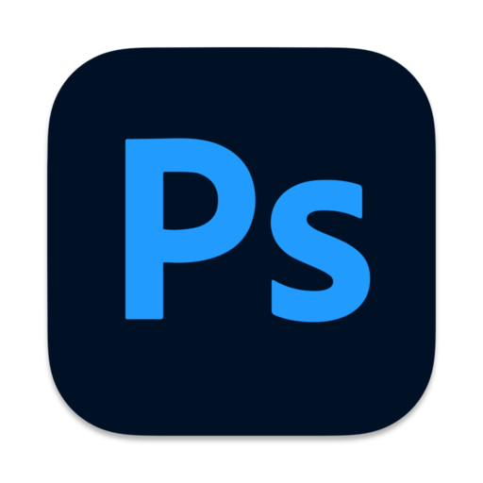

01
Visual Studio Code
소스 코드 편집기
웹 구현을 하기 위해 가장 기본적으로 필요한 프로그램,
소스 코드 편집기를 이용해 시안 디자인속 웹을 구현해
낼 수 있으며 여러 프로그래밍 언어로 동적 기능들을
추가시킬 수 있다.
(Html ,Css, JavaScript)
리소스 소개
프로젝트 구현을 위해 사용할
자료와 도구들
Adobe Photoshop & Illustrator
그래픽 디자인/편집 프로그램
시안디자인, 아이콘, 심볼,광고디자인 등 보이는 미디어 디자인을 제작, 편집할 수 있는 프로그램으로 활용 할 수 있는 범위가 매우 광범위하다.

Slide 3
Visual Studio Code
01
그 외 미디어 자료, 이미지 자료들을
사용, 참고한곳
리소스 소개
Pixa bay / pexels
저작권이 없는 이미지들을 모아 사용할 수 있는 사이트로 주로 그래픽 디자인 제작 시 사용, 참고 하였습니다.
프로젝트 구현을 위해 사용할
자료와 도구들
Font awesome / Icons8
아이콘,심볼 등을 무료,유로로 배포하며 다운받아 이용 할 수 있는 사이트, 대중적인 아이콘들을 쉽게 찾기 편리한 사이트로 웹 퍼블리싱 제작시에
사용, 참고 하였습니다.
Google font / 눈누
무료, 유로로 배포하는 폰트들을 다운받거나 소스를 사용할 수 있는 사이트들로
모든 폰트는 그래픽 디자인과 웹 퍼블리싱에 모두 사용, 적용이 가능 웹 퍼블리싱과 그래픽 디자인 제작에 사용, 참고 하였습니다.

Slide 4
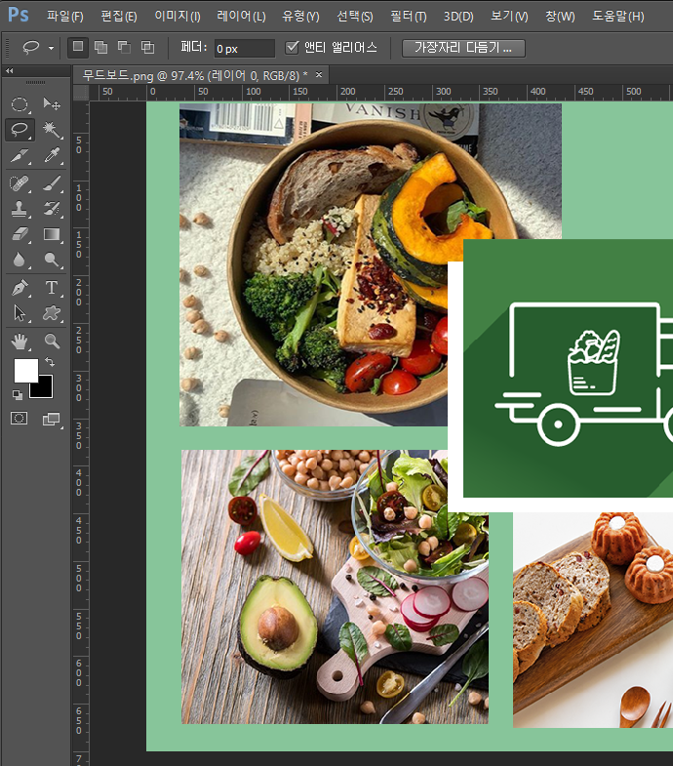
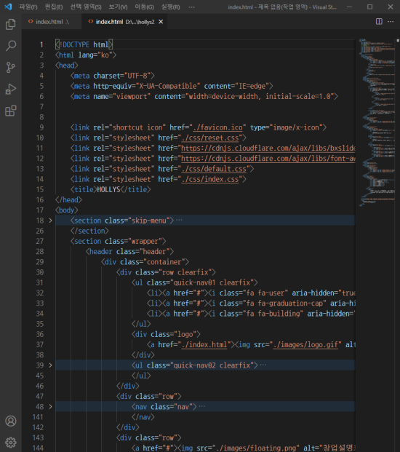
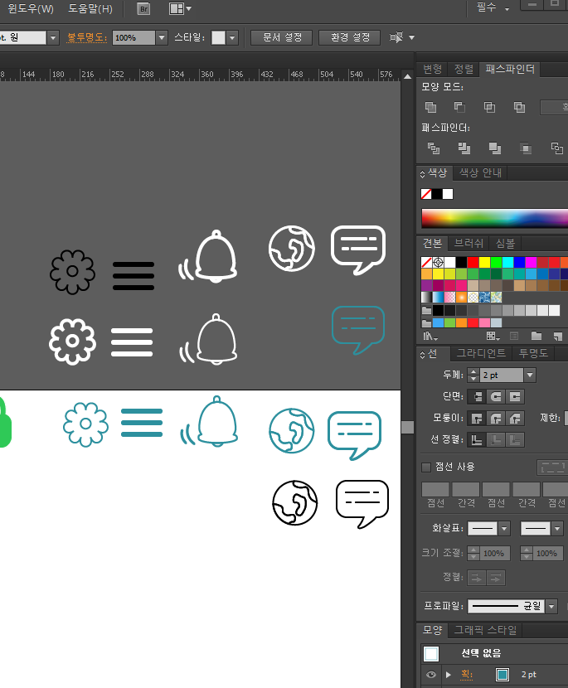
01
사용 리소스
이미지 자료들

Slide 5
메인
About me
Publsing
Graphic
자기소개
업무 스킬/자격증
리뉴얼 홈
창작 제작 홈
광고 디자인 예시
기타 디자인 예시
기타 외주 예시
02
웹 포트폴리오
정보구조도

